Slide 1


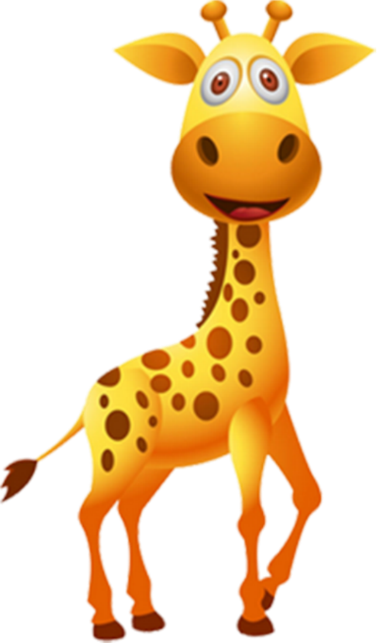


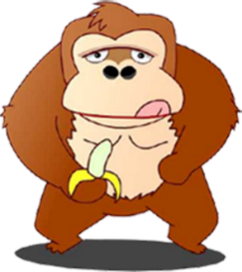
TỰ NHIÊN VÀ XÃ HỘI LỚP 2
CHỦ ĐỀ 4: Thực vật và động vật

Slide 2

Khởi động

Slide 3

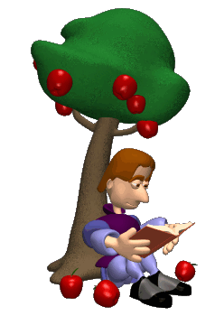
Ai thông minh hơn học sinh lớp 2.

Slide 4
1
2

Slide 5

Câu 1: Kể tên 3 con vật sống dưới nước.

Slide 6
Câu 2: Kể tên 3 loại cây sống trên cạn

Slide 7

Ôn tập và đánh giá chủ đề Thực vật và động vật
(Tiết 1)

Slide 8
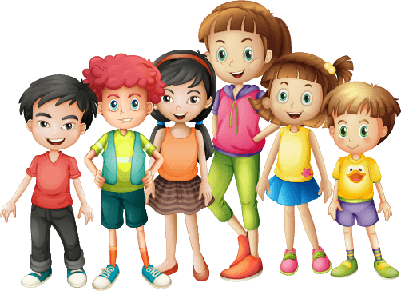

Em đã học được gì về chủ đề
Thực vật và động vật?

Slide 9
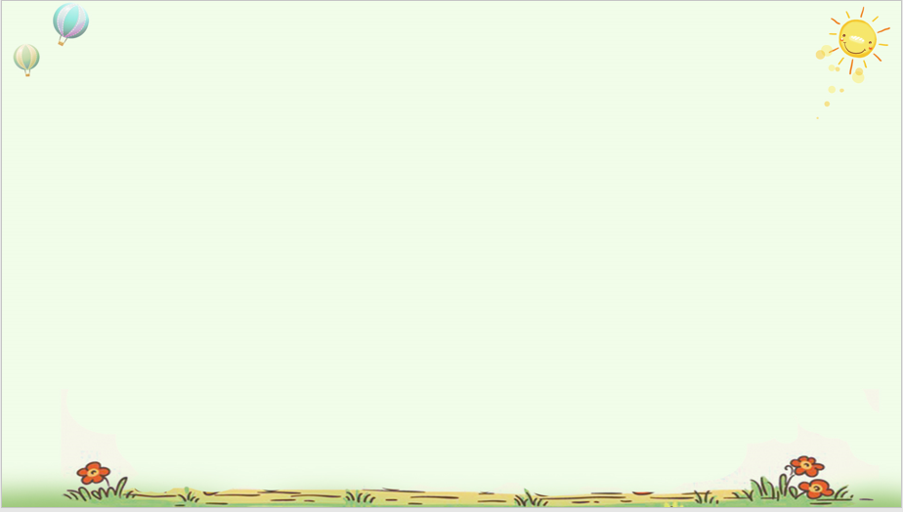
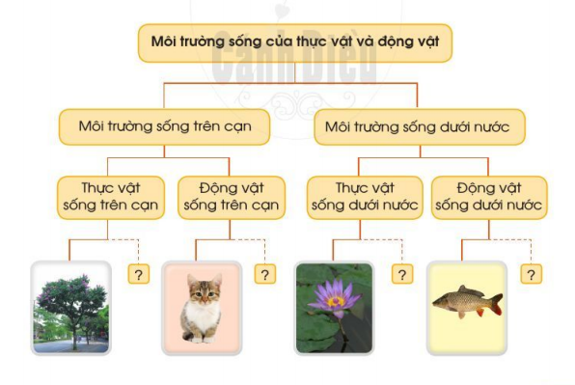
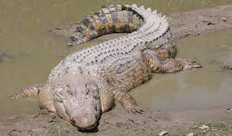
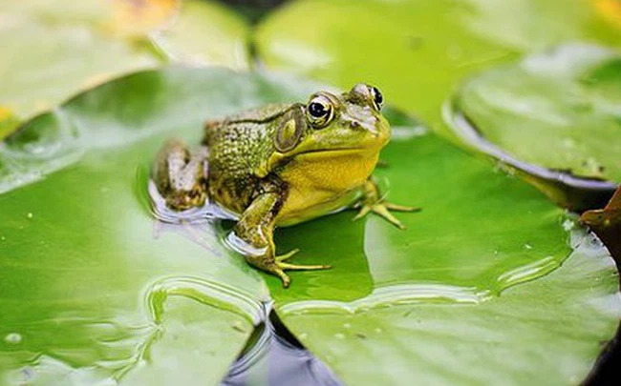
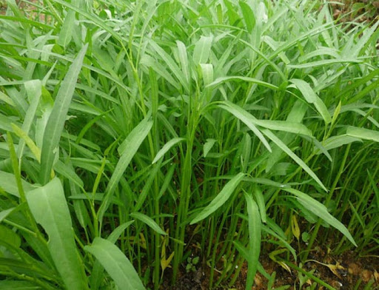
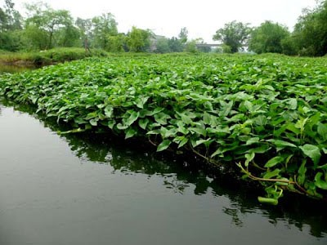
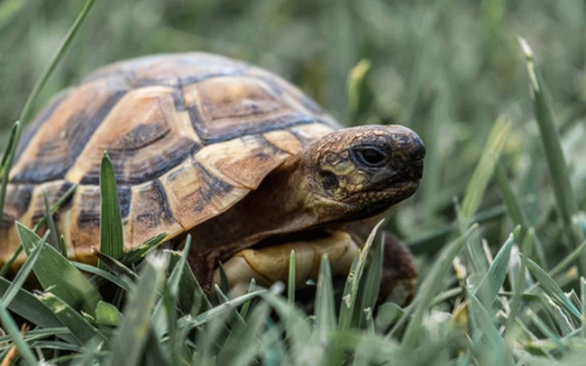
Dựa vào gợi ý dưới đây, em hãy giới thiệu các bạn trong nhóm về môi trường sống của thực vật, động vật.
Môi trường sống của động vật và thực vật đều có điểm giống nhau là sống trên cạn hoặc dưới nước.
Thảo luận nhóm 4
Con vật có vừa thể sống trên cạn, vừa có thể sống dưới nước.
Cây có vừa thể sống trên cạn, vừa có thể sống dưới nước.

Slide 10



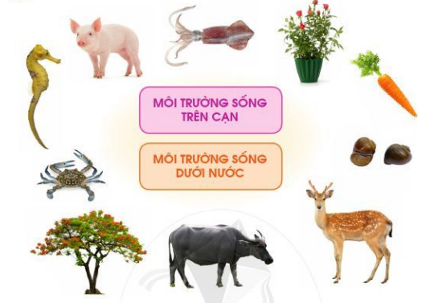
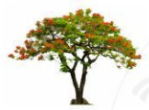







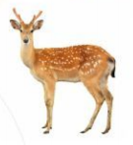
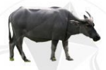
Tìm môi trường sống cho cây và các con vật
Thảo luận nhóm 5, thực hiện vào phiếu học tập và dán lên góc lớp để các bạn và cô tham quan

Slide 11


Để bảo vệ môi trường sống của động vật và thực vật ta phải làm gì?
Để bảo vệ môi trường sống của thực vật và động vật chúng ta cần phải bảo vệ môi trường sống, không xả rác bừa bãi, có ý thức bỏ rác đúng nơi quy định.

Slide 12
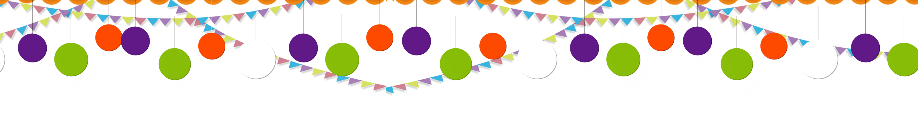



Hôm nay, chúng ta đã học bài gì?
Củng cố
Kể tên thực vật và động vật nhà bạn có.
Nêu nơi sống, lợi ích của chúng?

Slide 13
Xin chào các em, hẹn gặp lại

